Slide 1
شكل البروتينات الثلاثي الأبعاد

Slide 2
الشكل ثلاثي الأبعاد لجزيئات البروتين
يوجد أربعة أنواع للتركيب البنائي للبروتين:
البناء الأولي primary structure
البناء الثانوي secondary structure
البناء الثالثي tertiary structure
البناء الرابعي quaternary structure

Slide 3
البناء الأولي Primary structure
هو تسلسل الأحماض الأمينية في العمود الفقري التساهمي لسلسلة متعدد الببتيد.
وهذا التسلسل يميز كل بروتين عن الآخر ويحدد صفاته الفيزيائية والكيميائية.
البناء الأولي

Slide 4
البناء الثانوي Secondary structure
هو الترتيب الهندسي النوعي لسلسلة متعدد الببتيد على امتداد محور واحد.
أنواع التراكيب الثانوية:
المنحنى الحلزوني ألفا
أشكال بيتا

Slide 5
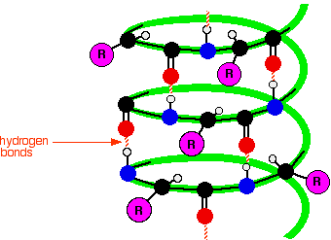
تابع البناء الثانوي
أ- المنحنى الحلزوني ألفا:
أبسط أنواع الأنظمة لسلاسل متعدد الببتيد داخل جزيء البروتين.
تلتف سلسلة متعدد الببتيد حول محور واحد في شكل حلزوني بسيط.
تتكون روابط هيدروجينية بين دورات الحلزون مما تؤدي إلى استقرار البروتين.
ألفا
α-helix

Slide 6
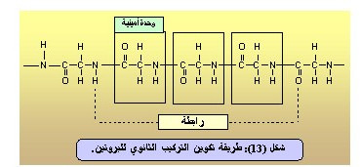
تابع البناء الثانوي
يكون ارتباط ذرة الهيدروجين التابعة لمجموعة الأمين في احد الاحماض الامينية وذرة الاوكسجين التابعة لمجموعة الكربوكسيل التابعة لحامض اميني اخر بواسطة الرابطة الهيدروجينية. يبعد عن الاول بثلاث وحدات امينية.
تكرار الروابط الهيدروجينية بهذا الطريقة يعطي للجزيء شكلا حلزونيا.ً

Slide 7
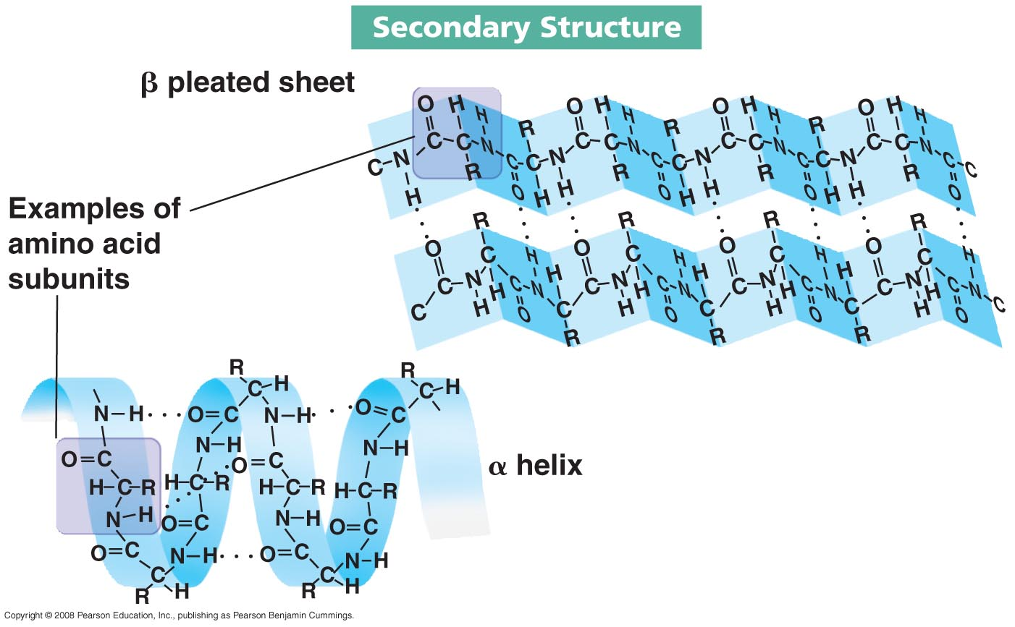
تابع البناء الثانوي
يتخذ الشكل الحلزوني المظهر الليفي مثل بروتين الكولاجين المكون للألياف البيضاء.
هذا النوع من البروتينات غير قابلة للذوبان في الماء مثل الشعر والاظافر.
يؤدي الشكل الحلزوني إلى اعطاء شكلا ذو ابعاد ثلاثة: طول ، عرض ، وارتفاع.

Slide 8
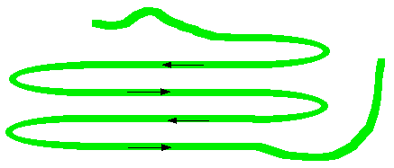
تابع البناء الثانوي
ب- أشكال بيتا:
تترتب هذه السلاسل على امتداد بعضها البعض لتشكل مركبات تسمى الصحيفة المطوية أو المثنية.
أكثر شيوعا في البروتينات غير الذوابة ، ولكن يوجد أجزاء منه في البروتينات الذوابة.
تتكون فيها سلاسل متعدد الببتيد المجاوره باتجاهات متعاكسة وترتبط بروابط هيدروجينية بين مقاطع السلسة متعددة الببتيد الواقعة بمحاذاة بعضها البعض.
شكل بيتا
β-sheet

Slide 9
اشكال بيتا
تكون مجاميع R واقعة في اعلى واسفلها.

Slide 10
البناء الثلاثي tertiary structure
يستعمل للتعبير عن شكل الأبعاد الثلاثية للبروتينات الكروية والتي تكون فيها سلسلة متعدد الببتيد منطوية بشدة ومكثفة بصورة هيئة كرة.
تعد قدرة السلاسل الببتيدية على الإلتفاف حول بعضها وتكررها بنظام خاص لكل نوع من البروتين بحيث تأخذ حجما محدداً ويعتبر من مميزات هذا البروتين.
يكون جزيء البروتين صورتين:
صورة كروية: قابلة للذوبان ، الأحماض المحبة للماء بالخارج والكارهة للماء للداخل ، تركيبها حلزوني.
صورة ليفية: غير قابلة للذوبان ، الأحماض المحبة للماء بالداخل والكارهة للماء للخارج ، تركيبها من صفائح.

Slide 11
البناء الرابع Quaternary structure
معظم البروتينات في حالتها الطبيعية لا تكون منفردة.
تكون معظم البروتينات التي تزيد اوزانها الجزيئية عن 50000.
تتكون من سلسلتين أو اكثر من سلاسل متعدد الببتيد وتجمع السلاسل أو الجزيئات هو الشكل الرابع.
مثال: الهيموجلوبين ، يتكون من أربعة سلاسل ببتيدية: 2-ألفا ، 2-بيتا

Slide 12
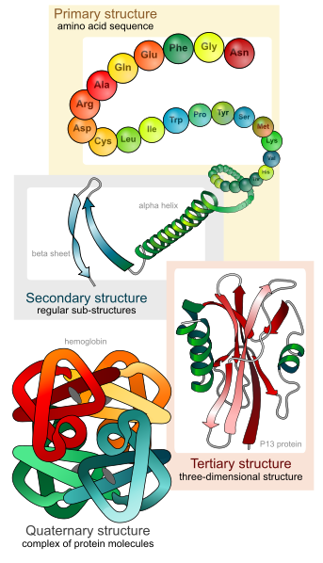

Slide 13
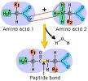
ثباتية جزيء البروتين
يساعد على ثباتية جزيء البروتين عدة أنواع من الروابط الكيميائية:
1- الرابطة الببتيدية peptide bond:
رابطة تساهمية تربط جزيئات الأحماض الأمينية في السلاسل لتكوين البروتين.
تتكون من أرتباط مجموعة الكربوكسيل ألفا مع مجموعة الأمين ألفا مع فقد جزيء ماء.
عدد الروابط الببتيدية أقل بواحد من عدد الحماض الأمينية.
تعتبر البناء الأولي للبروتين.

Slide 14
ثباتية جزيء البروتين
2- رابطة ثنائي الكبريت disulfide bond:
هي رابطة تساهمية.
تنتج من الارتباط لمجموعتين من السلفاهيدريل (-SH) في السستين ببعضهما البعض وتكون الرابطة (-S-S-)
هذه الرابطتين عبارة عن روابط تساهمية قوية لا تتفكك بالتسخين.

Slide 15
تابع ثباتية جزيء البروتين
3- الرابطة الألكتروستاتيكية electrostatic bond:
هي رابطة ملحية.
تتكون بين المجاميع المتعاكسة الشحنة في السلسلة الجانبية للأحماض الأمينية.
مثال: الرابطة بين مجموعة الكربوكسيل الجانبية للأسبارتيك اسيد مع مجموعة الأمين في السلسلة الجانبية للأمين بالايسين.
4- الرابطة الهيدروجينية hydrogen bond:
هي الرابطة التي تتكون بين السلسلة الجانبية للأحماض الأمينية و الهيدروجين أو الأوكسيجين في الرابطة الببتيدية مع الهيدروجين في سلسلة الببتيد الأخرى.
تنتج من اختلاف السالبية الكهربئية بين هيدروجين مركب مع ذرة أخرى مثل الأوكسيجين في مركب آخر.

Slide 16
تابع ثباتية جزيء البروتين
5- رابطة المجموعات الغير قطبية:
وهو الأرتباط بين السلاسل الجانيبة للأحماض الأميينية الغير قطبية في البروتين.
تتنافر مع المذيب داخل جزيء البروتين وتتجاذب مع بعضها الآخر مثل مجموعات الفينيل النين أو مجموعات الميثيل.
تدخل الروابط من رقم 2 – 5 في البناء الثانوي والثالث للبروتين الآخر.
الروابط من رقم 3 – 5 هي روابط ضعيفة بحيث تتكسر مع التسخين.

